Slide 1
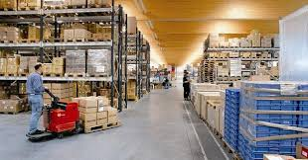
MANAJEMEN LOGISTIK
Konsep Pengadaan
Tita Talitha, M.T

Slide 2
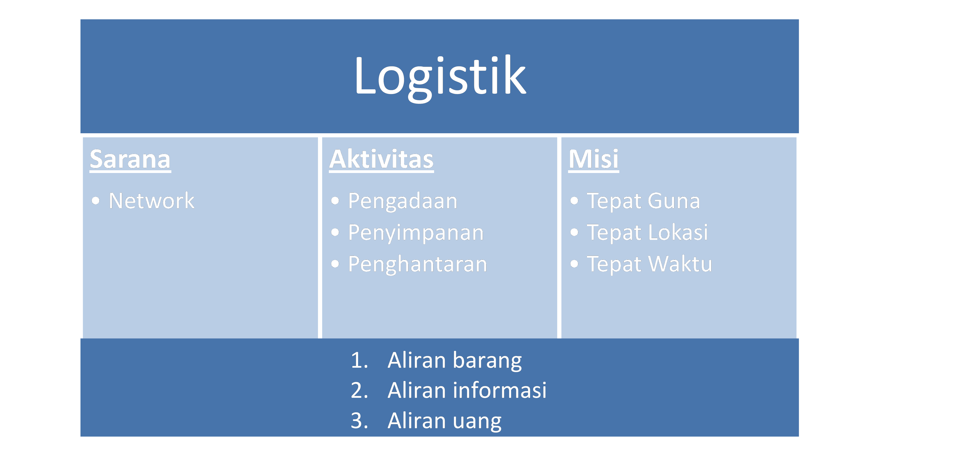
Gambaran umum

Slide 3
Kegiatan pengadaan merupakan aktifitas yang paling menentukan dalam rangkaian manajemen logistik.
Jika pengadaan berhasil artinya telah ada barang-barang yang dimiliki oleh organisasi dan siap didistribusikan dan digunakan oleh unit-unit kerja yang membutuhkan.
Dwiantara dan Sumarto (2004) menyatakan bahwa fungsi pengadaan ini pada hakikatnya merupakan serangkaian kegiatan untuk menyediakan logistik sesuaidengan kebutuhan, baik berkaitan dengan jenis dan spesifikasi, jumlah, waktumaupun tempat, dengan harga dan sumber yang dapat dipertanggungjawabkan.

Slide 4
Salah satu hal yang penting dalam pengadaan barang adalah masalah kualitas/ mutu suatu barang.
Bagaimana jika unit logistik mengadakan barang yang asal-asalan? Kualitas -> yang dimaksud dengan kualitas barang disini adalah adanya kecocokan antara produk dengan kegunaannya.

Slide 5
Kualitas dapat diartikan sebagai conformance to requirement, yaitu sesuai dengan yang disyaratkan/distandarkan.

Slide 6
KONSEP PROCUREMENT/PENGADAAN
Segala kegiatan usaha untuk menambah dan memenuhi kebutuhan barang dan jasa berdasarkan peraturan yang berlaku dengan menciptakan sesuatu yang tadinya belum ada menjadi ada.
Pengadaan harus dianggap sebagai fungsi yang strategis dalam manajemen logistik

Slide 7
Pengadaan tidak selalu harus dilaksanakan dengan pembelian, tetapi didasarkan atas pilihan berbagai alternatif dengan berpedoman pada prinsip alternatif mana yang paling praktis, efisien dan efektif.

Slide 8
Masalah2 yang sering dihadapi pengadaan logistik
1) Salah rencana dan penentuan kebutuhan
2) Salah pengawasan
3) Salah tempat
4) Salah pakai
5) Lalai catat
6) Lalai rawat
7) Lalai simpan
8) Lalai kontrol

Slide 9
Sistem pengadaan logistik
Ada 5 komponen yang bergabung untuk membentuk sistem logistik, yaitu :
1. Struktur Lokasi Fasilitas
Jaringan fasilitas yang dipilih oleh suatu perusahaan adalah fundamental. Jumlah, besar dan pengaturan geografis dari fasilitas yang dioperasikan mempunyai hubungan langsung dengan kemampuan pelayanan terhadap nasabah perusahaan dan terhadap biaya logistiknya. Jaringan fasilitas suatu perusahaan merupakan serangkaian lokasi ke mana dan melalui mana meterial dan produk-produk diangkut, untuk tujuan perenacanaan, fasilitas-fasilitas tersebut meliputi pabrik, gudang dan toko. Seleksi serangkaian lokasi yang unggul dapat memberikan banyak keuntungan yang kompetitif.
2. Transportasi
Peusahaan mempunyai 3 alternatif untuk menetapkan kemampuan transportasinya. Pertama, armada peralatan swasta dapat dibeli dan disewa. Kedua, kontrak khusu dapat diatur dengan spesialis transport untuk mendapatkan jasa pengangkutan. Ketiga, suatu perusahaan dapat memperoleh jasa dari suatu perusahaan transport berijin.

Slide 10
3. Pengadaan Persediaan
Kebutuhan akan transport di antara berbagai fasilitas itu didasarkan atas kebijaksanaan persediaan yang dilaksanakan oleh suatu perusahaan. Secara teoritis suatu perusahaan dapat saja mengadakan persediaan setiap barang yang ada dalam persediaannya. Tujuan dari integrasi persediaan ke dalam sistem logistik adalah untuk mempertahankan jumlah item yang serendah mungkin yang sesuai dengan sasaran pelayanan untuk nasabah.
4. Komunikasi
Komunikasi adalah kegiatan yang seringkali diabaikan dalam sistem logistik. Kekurangan dalam mutu informasi dapat menimbulkan banyak sekali masalah. Kekurangan tersebut dapat digolongkan kedalam dua kategori besar. Pertama, informasi yang diterima mungkin tidak benar. Kedua, informasi mungkin kurang akurat dalam hal kebutuhan suatu nasabah tertentu.

Slide 11
5. Penanganan dan Penyimpanan
Penanganan dan penyimpanan menembus sistem ini dan langsung berhubungan dengan semua aspek operasi. Ia menyangkut arus persediaan melalui dan di antara fasilitas-fasilitas dengan arus tersebut yang hanya bergerak untuk menanggapi kebutuhan akan suatu produk atau material.

Slide 12
Sistem pengadaan logistik meliputi :
Sistem sentralisasi (cara pengadaan logistik dimana kewenangan dalam pengadaan logistik bagi seluruh unit kerja dalam organisasi diberikan pada salah satu unit kerja tertentu sehingga segala macam pengadaan logistik dalam organisasi hanya dilayani oleh satu unit kerja/bagian tertentu saja)
Sistem desentralisasi (sistem pengadaan dimana kewenangan pengadaan logistik diserahkan pada masing-masing unit kerja)
Sistem campuran

Slide 13
CARA PENGADAAN
CARA PENGADAAN
MEMBUAT
SENDIRI
MEMBELI
MENYEWA
LEASING
MEMBUAT
SEMUA
BARANG
MEMBUAT
SEBAGIAN
SAJA
PEMBELIAN
BIASA
PEMBELIAN
KREDIT
SEWA
BIASA
SEWA
BELI
CAPITAL
LEASING
OPERATIONAL
LEASING

Slide 14
cara-cara pengadaan logistik
1. Membeli
Membeli merupakan cara pemenuhan kebutuhan logstik dengan jalan organisasi membayar sejumlah uang tertentu kepada penjual atau supplier untuk mendapatkan sejumlah logistik sesuai dengan kesepakatan kedua belah pihak.
2. Meminjam
Meminjam merupakan cara pemenuhan kebutuhan logistik yang diperoleh dari pihak lain dengan tanpa memberikan kontraprestasi (imbalan) dan bentuk apapun.
3. Menyewa
Merupakan cara pemenuhan kebutuhan logistik yang diperoleh dari pihak lain dengan memberikan kontraprestasi (imbalan) sesuai kesepakatan kedua belah pihak.
4. Membuat Sendiri
Merupakan cara pemenuhan kebutuhan logistik dengan jalan membuat sendiri yang dilakukan oleh pegawai atau suatu unit kerja tertentu.

Slide 15
5. Menukarkan
Merupakan cara pemenuhan kebutuhan logstik dengan jalan menukarkan logstik yang dimiliki dengan logistik yang dibutuhkan organisasi dari pihak lain.
6. Substitusi
Merupakan cara pemenuhan kebutuhan logistik dengan cara mengganti material lain yang memiliki fungsi sama untuk memenuhi suatu kebutuhan tertentu.
7. Pemberian/Hadiah
Pemberian (hadiah) merupakan cara pemenuhan kebutuhan logistik dengan menggunakan logistik yang merupakan pemberian/ hadiah dari pihak lain.
8. Perbaikan/Rekondisi
Perbaikan merupakan cara pemenuhan kebutuhan logistik dengan jalan memperbaiki logistik yang telah mengalami kerusakan.

Slide 16
Dalam Upaya menentukan dan menetapkan kebutuhan logistik hendaknya mempertimbangkan beberapa faktor :
1) Faktor fungsionalnya, baik yang berkaitan dengan kuantitas dan kualitasnya sesuai dengan fungsi logistik tersebut.
2) Faktor biaya dan manfaat
3) Faktor anggaran
4) Faktor keamanan dan kewibawaan
5) Faktor standarisasi dan normalisasi

Slide 17
FUNGSI DAN PROSES PEMBELIAN
12. Analisis Nilai
11. Pengendalian Mutu
10. Pembinaan Pemasok
9.Pemeliharaan Hub dg Pemasok
8.Pencatatan Pembelian
7. Pengangkutan Barang
6. Penindaklanjutan Pesanan
5. Penempatan Pesanan
4. Penentuan Harga & Negosiasi
3.Pemilihan Pembelian
2. Penentuan Kebutuhan
1. Pengenalan Kebutuhan

Slide 18
Prinsip pengadaan barang
Pengadaan barang logistik bagi organisasi/ perusahaan harus dilakukandengan perhitungan dan pertimbangan matang. Hal ini dilakukan untukmenghindari berbagai kerugian yang mungkin dapat ditanggung oleh organisasi secara keseluruhan dan pada akhirnya justru akan menggangu kinerja unit-unitkerja yang ada.

Slide 19
Prinsip pengadaanbarang sebagai berikut;
1) Mempertahankan kualitas material.
2) Membeli material dengan harga termurah dan kualitas serta service yangdibutuhkan.
3) Optimasi persediaan.
4) Menghindari waste, duplikasi.
5) Mempertahankan posisi kompetitif perusahaan.
6) Ketersediaan terjamin dan biaya pengadaan efisien.
7) Mencari material baru yang memungkinkan dilakukan peningkatan efisiensidan produktifitas perusahaan

